Slide 1


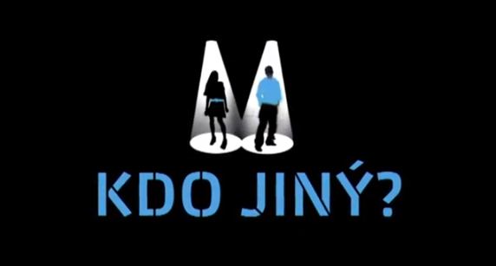
Drogy na Boskovicku
David Jeřábek
Matěj Vavrinec
a třída sexta

Slide 2
Jak drogu jste v životě zkusili?

Slide 3
Jste na něčem závislí?

Slide 4
Víte, kde sehnat lehkou drogu?

Slide 5
Znáte člověka závislého na tvrdé droze?

Slide 6
Myslíte si, že je bezpečnější marihuana nebo alkohol?

Slide 7
Jste pro legalizaci marihuany?

